Slide 1
MS WORD
6. разред

Slide 2
Шта смо научили на претходним часовима
Функција, покретање и изглед програмског прозора
Обликовање текста
Копирање и премјештање текста
Тачке за набрајање, симболи, прелом странице
Заглавље и подножје и нумерисање документа
Штампање документа

Slide 3
Функција, покретање и изглед програмског прозора

Slide 4
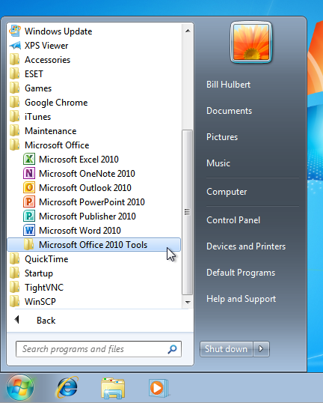
Овај програм нам омогућава унос и обликовање текста, табела и графике, те чување и штампање документа на папиру.
Покретање програма:
ПРЕКО МЕНИЈА СТАРТ
ПРЕКО ИКОНЕ РАДНЕ ПОВРШИНЕ

Slide 6
Обликовање текста

Slide 7
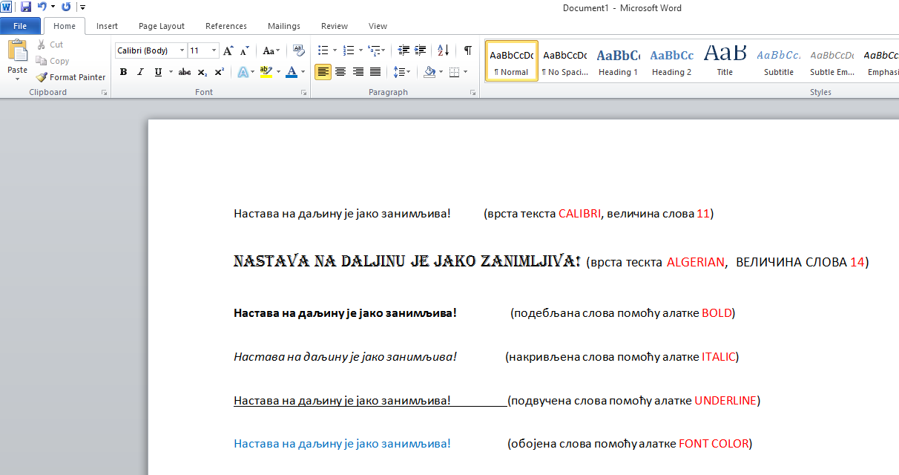

Slide 8
Копирање и премјештање текста

Slide 10
Тачке за набрајање,симболи и прелом странице

Slide 12
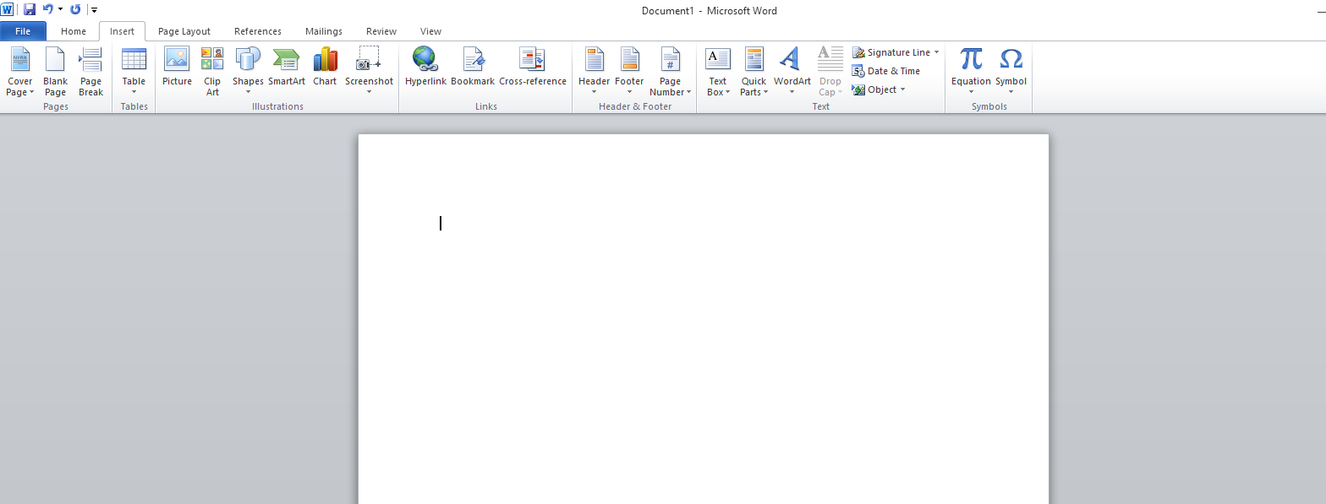
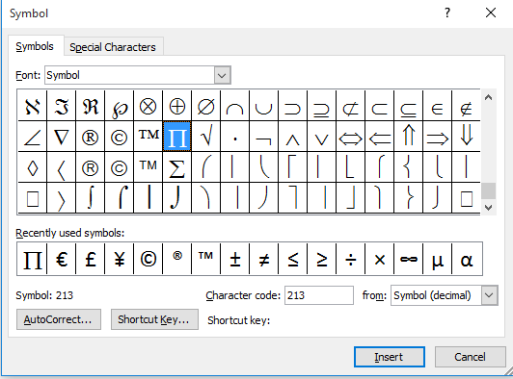

Slide 13
Заглавље и подножје странице, нумерисање документа

Slide 15
ШТАМПАЊЕ ДОКУМЕНТА

Slide 16
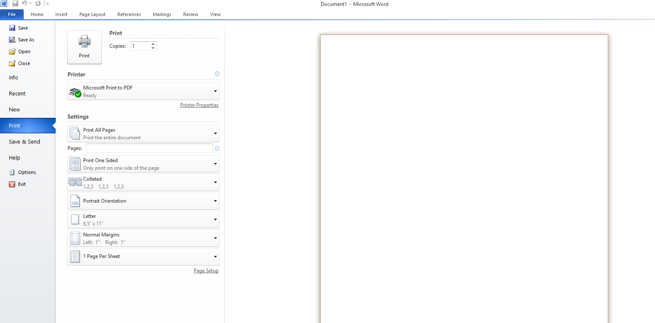
ЗУУТЗУШТАМПАЊЕ ДОКУМЕНТА МОЖЕТЕ ДА ПОКРЕНЕТЕ И ТАКО ШТО ЋЕТЕ ПРИТИСНУТИ НА ТАСТАТУРИ ТИПКЕ Ctrl И СЛОВО P
1.
3.
2.

Slide 17
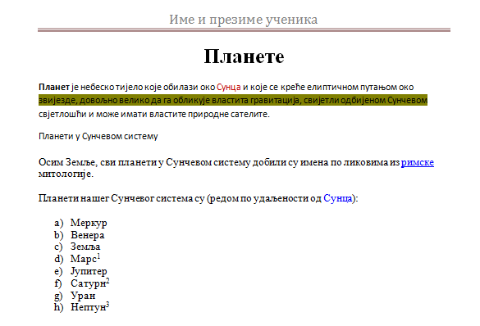
Задатак за самосталан рад(горњи дио странице)
У заглавље (header) упишите ваше име и презиме

Slide 18
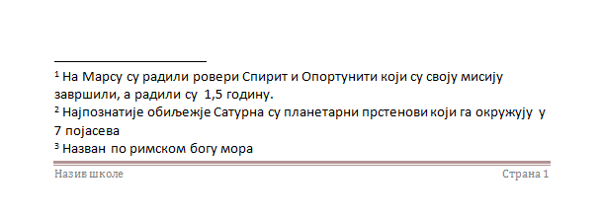
Задатак за самосталан рад (доњи дио странице,подножје)
Овдје додати фусноте
Овдје дадати бројеве страница
Овдје уписати назив ваше школе

Slide 19
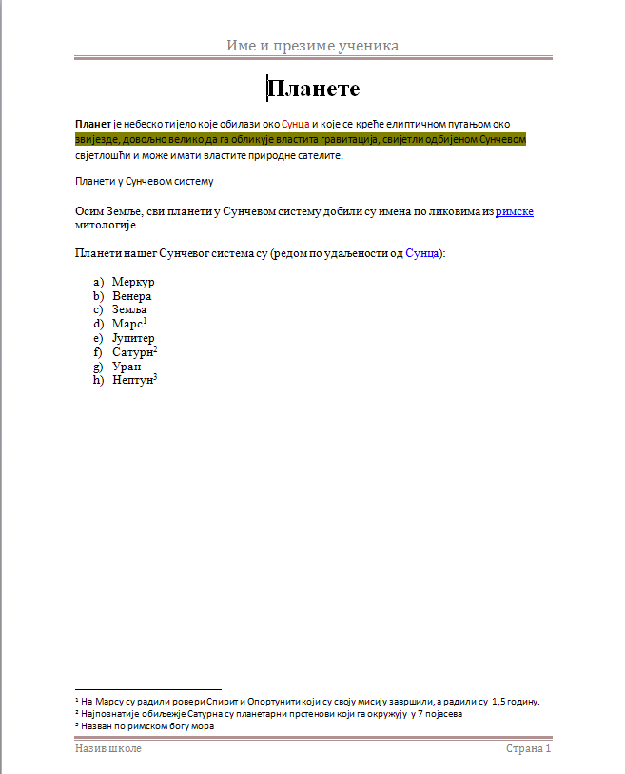
Задатак за самосталан рад (изглед комплетне странице)
Заглавље са вашим именом и презименом
Написати текст као на слици
Уметнути фусноте
Подножје са именом ваше школе и бројем странице

Slide 20
ХВАЛА НА ПАЖЊИ

